Slide 1
Liityntäpalvelimen admin-toimintoja
Backup / restore
Diagnostiikka
Levytilan vapauttaminen
Palomuurit, portit
Valvonta, prosessit
PIN-koodin syöttäminen
Konfiguraatioparameterit

Slide 2
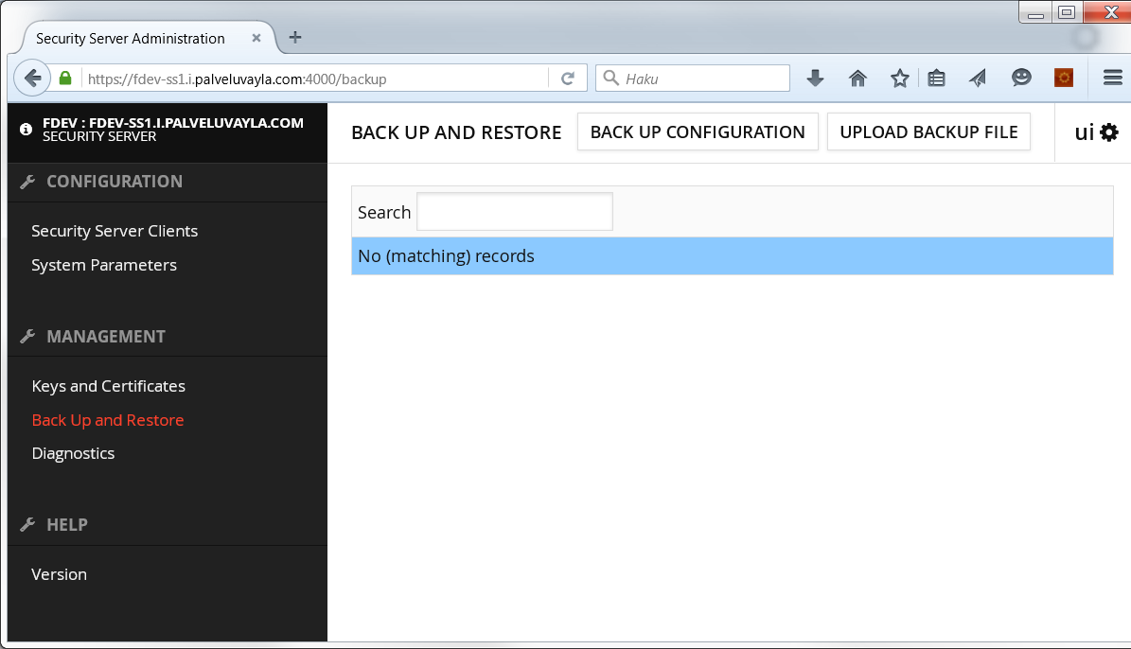
Backup / restore
Tallentaa liityntäpalvelimen konfiguraation, myös avaimet ja varmenteet

Slide 3
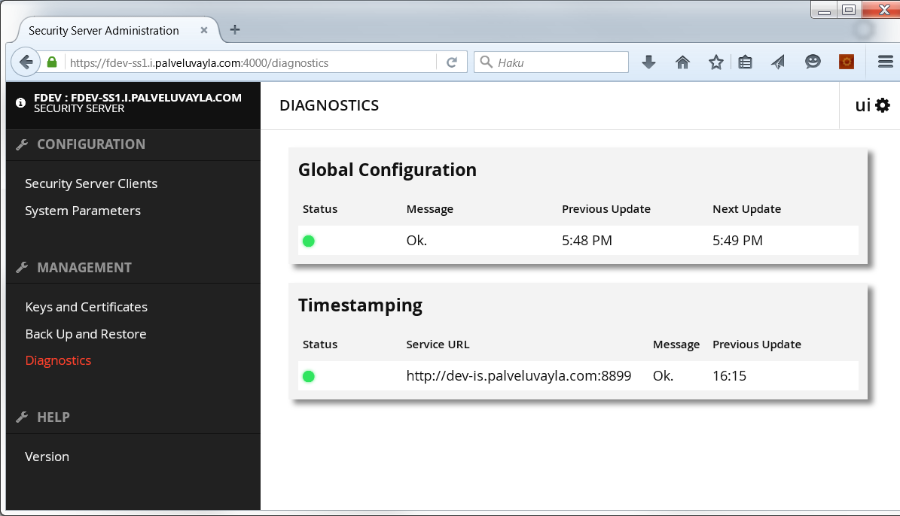
Diagnostiikka
Kertoo toimiiko global configuraation haku ja yhteys aikaleimapalvelimelle
Myös lisää ominaisuuksia liityntäpalvelimen valvontaan (mm. SOAP palvelun avulla) ollaan julkaisemassa lähiaikoina

Slide 4
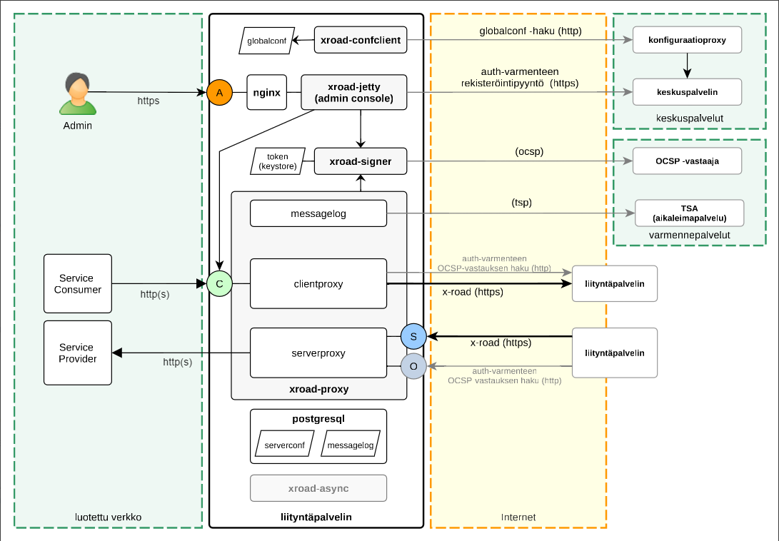
Liityntäpalvelimen prosessit
Prosessi | Vastuut
nginx | Käyttöliittymän edustapalvelin
xroad-proxy | Viestien välitys
xroad-signer | Varmenteiden voimassaolo
xroad-jetty | Käyttöliittymäsovellus
xroad-confclient | Keskuskonfiguraation päivitys
postgresql | Tietokanta

Slide 5
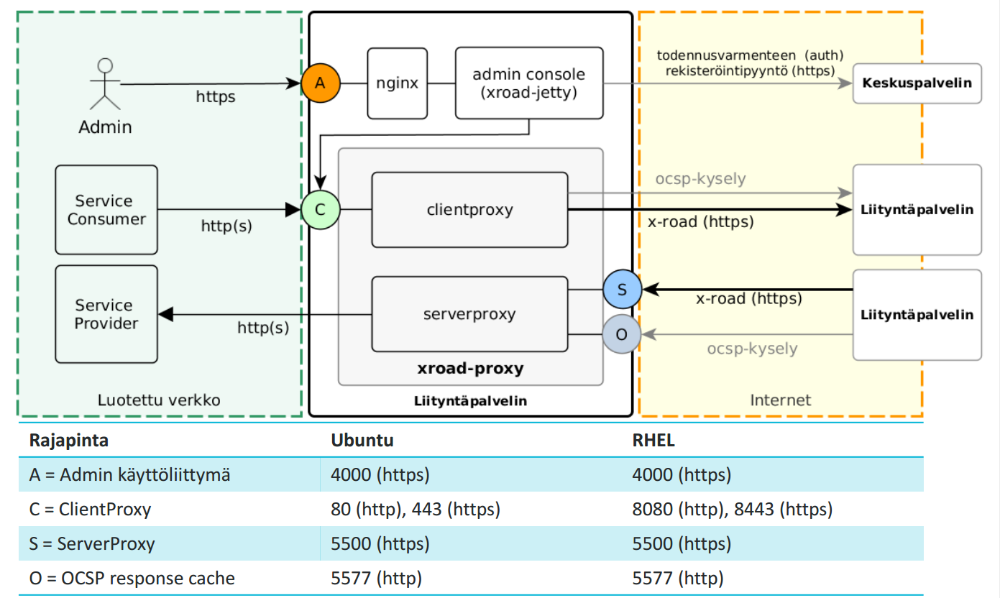
Portit
Notes:
xroad-confclient
Global conf -konfiguraatiotietojen hausta keskuspalvelimelta vastaava asiakassovellus (client)
xroad-jetty
Käyttöliittymän sovelluspalvelin.
xroad-proxy
Liityntäpalvelinten välisestä sanomaliikenteestä vastaava komponentti
xroad-signer
Avainten hallinnasta ja mm. sanomien allekirjoituksesta sekä allekirjoitusten verifioinnista vastaava komponentti
Nginx
Www-palvelin
Postgresql
relaatiokanta

Slide 6
PIN-koodi
Asennuksen mukana tulee komentorivityökalu signer-console, jolla PIN-koodin syöttö voidaan tehdä ilman web admin UI:ta
Näin voidaan automatisoida PIN-koodin syöttö palvelimen käynnistymisen yhteyteen
Koodi syötettävä aina palvelimen uudelleenkäynnistyksen yhteydessä

Slide 7
Konfiguraatioparametrit
Parametrit ovat hakemistossa:
/etc/xroad/conf.d
Parametreilla voidaan säätää esimerkiksi käytettyjä tallennushakemistoja ja cron ajastuksia mm. messagelogien purkamiseen kannasta
Omat parametrit eri komponenteille
Proxy.ini, signer.ini, common.ini...
Paikalliset muutokset tehdään local.ini tiedostoon

Slide 8
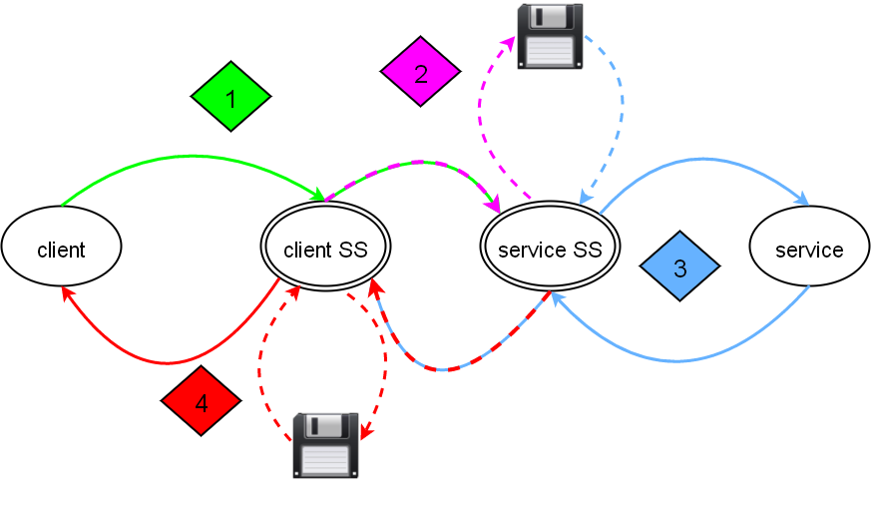
Levytila
Liitetiedostot tallentuvat väliaikaisesti liityntäpalvelimen levylle
Levytila asettaa maksimin käsiteltävien liitteiden koolle

Slide 9
Levytilan vapauttaminen, messagelog
Kaikki viestit (header aina, ja body jos on konffattu), sekä niiden tiivisteet ja allekirjoitukset, tallentuvat kantaan jälkikäteistä todennusta varten
Kannasta niitä puretaan zip-tiedostoihin ajastetusti
Zip-tiedostot täyttävät levyn, ellei niitä siirretä muualle
/var/lib/xroad/ xroad xroad 86747 mlog-20151104124708-20151104134708-CtkXgZXqZU.zip xroad xroad 85209 mlog-20151104144708-20151105114708-07P4eG2vz6.zip xroad xroad 170094 mlog-20151105124708-20151105174708-4uyLNuAFLF.zip xroad xroad 150267 mlog-20151105184708-20151105235129-LAUPLoXVB2.zip xroad xroad 216894 mlog-20151106084711-20151106114712-V9nrMmRV9S.zip xroad xroad 403668 mlog-20151106120829-20151106174709-IjNCL5Un9F.zip xroad xroad 268197 mlog-20151106184709-20151109114707-H5qQKOXON0.zip

Slide 10
Levytilan vapauttaminen, tekstilokit
Lokit kirjoitetaan oletuksena /var/log/xroad/ alle
xroad xroad 523 Feb 11 07:05 async-sender.2016-02-10.0.log.zip xroad xroad 523 Feb 12 07:06 async-sender.2016-02-11.0.log.zip xroad xroad 1037 Feb 12 07:06 async-sender.log syslog adm 6874 Feb 12 17:47 audit.log xroad xroad 186 Feb 11 13:31 clientproxy_access.2016-02-10.0.log.zip xroad xroad 638 Feb 12 10:18 clientproxy_access.2016-02-11.0.log.zip xroad xroad 1549 Feb 12 17:47 clientproxy_access.log xroad xroad 11832 Feb 11 07:05 configuration_client.2016-02-10.0.log.zip xroad xroad 15848 Feb 12 07:06 configuration_client.2016-02-11.0.log.zip

Slide 11
Lokitiedostot
Lokitiedosto | Sijainti | Tarkoitus
Message | PostgreSql-tietokanta Arkistoidut lokit /var/lib/xroad | Viestien lokitus
Configuration client | /var/log/xroad/configuration_client.log | Keskuskonfiguraation hakeminen
Proxy | /var/log/xroad/proxy.log | Viestinvälityksen tekninen häiriöloki
System monitor | /var/log/xroad/system-monitor.log | Lokittaa järjestelmän käytössä olevia resursseja
Clientproxy access | /var/log/xroad/clientproxy_access.log | Lokittaa yhteyden muodostukset ulkopuolelta tähän liityntäpalvelimeen
Serverproxy access | /var/log/xroad/serverproxy_access.log | Lokittaa muiden liityntäpalvelinten yhteyden muodostukset tähän liityntäpalvelimeen

